Slide 1
PR YOUNG LIONS

Slide 2
CON_
TEX_
TO
-
Entrará en vigencia una nueva reforma tributaria que afectará el bolsillo de todo un país.
Por eso, decidimos crear una reforma para comunicar nuestra donación y compromisos para ayudar y nutrir a toda Colombia.

Slide 3
La compañía Alpina tiene un compromiso con la nutrición de Colombia, el problema es que la donación pasa por desapercibido.
OB-
JETI-
VO

Slide 4
Las personas prefieren ayudar y donar a dejar todos sus recursos en manos del estado.
IN_
SIGHT_

Slide 5
LA IDEA
-
Creamos nuestra propia reforma para ayudar a todos los colombianos y comunicar nuestra gran donación.
CREATIVA

Slide 6
-
Reescribiremos una nueva Reforma, para ayudar a los nuevos pagadores de renta y que sean ellos quienes donen su tiempo para ser voluntarios de nuestra gran donación. Causando un golpe de opinión en medios gracias a la acción.
DES-
CRIP-
CIÓN

Slide 7
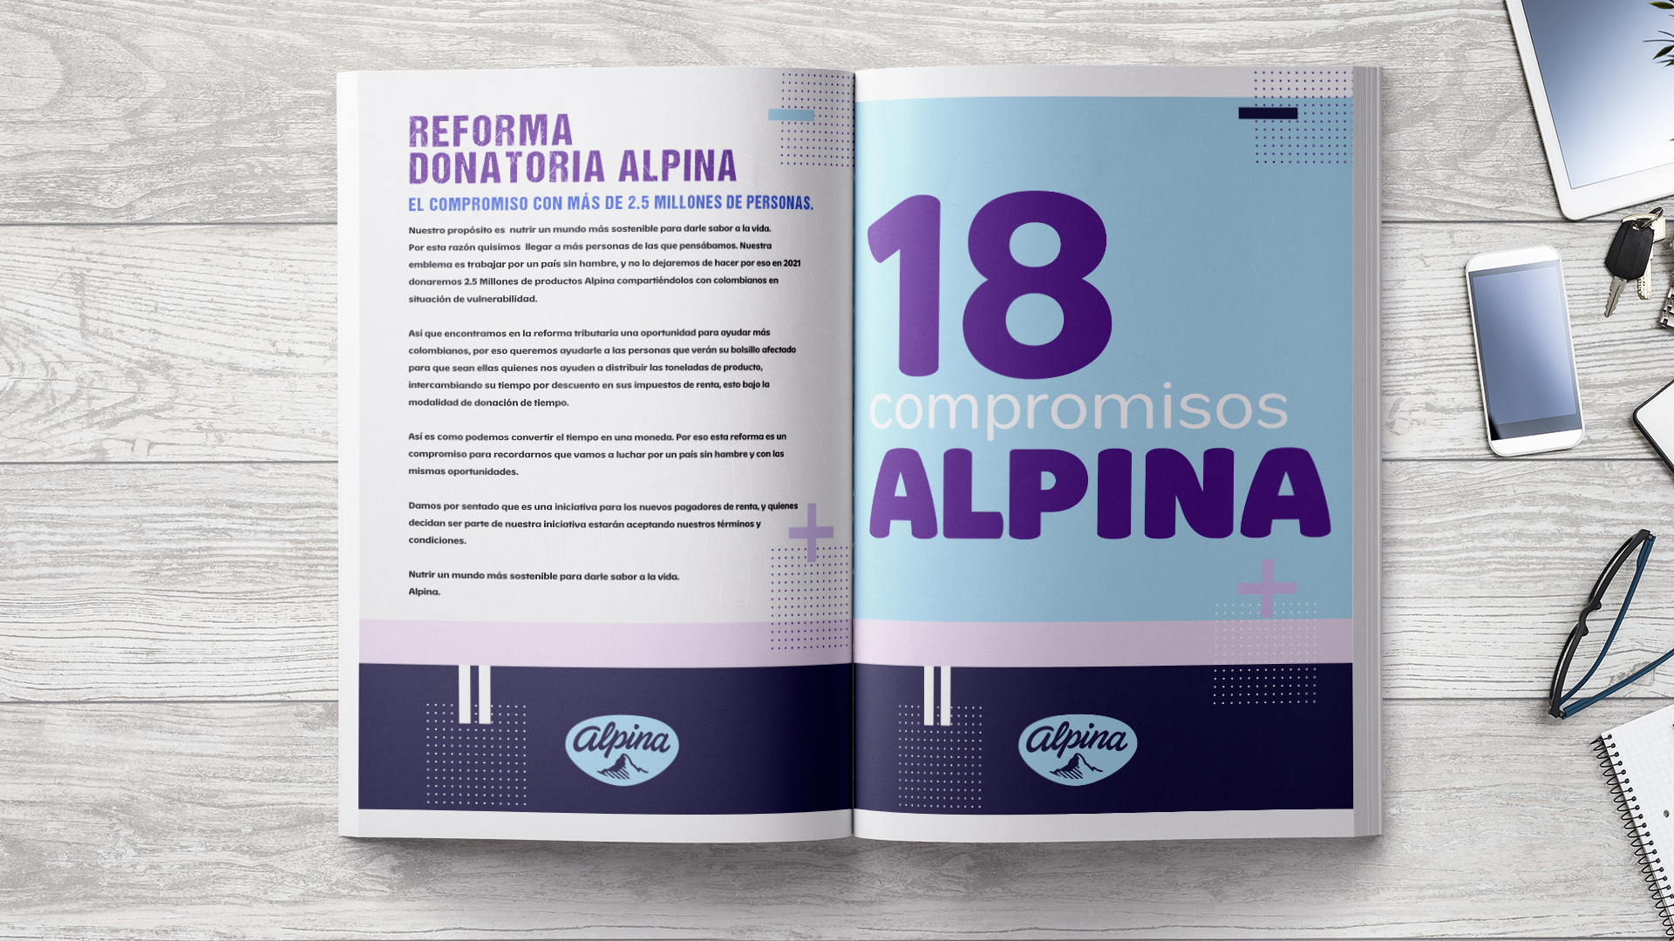
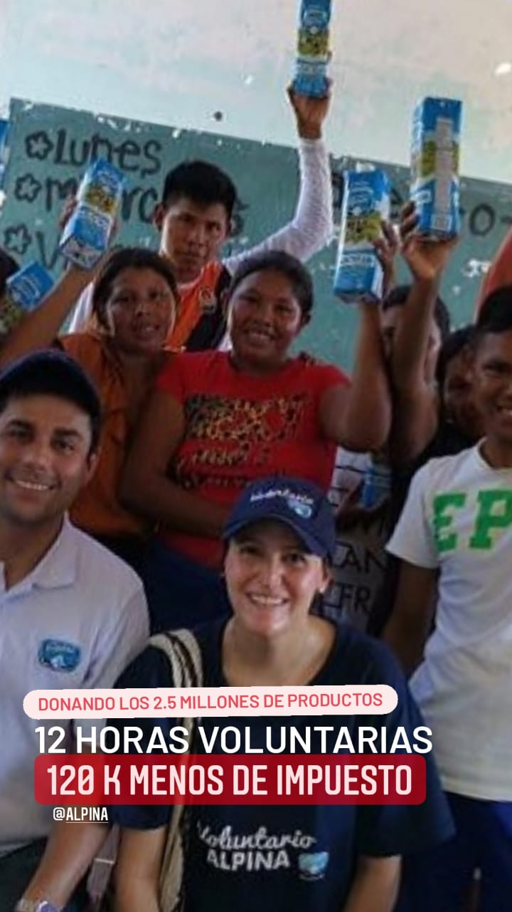
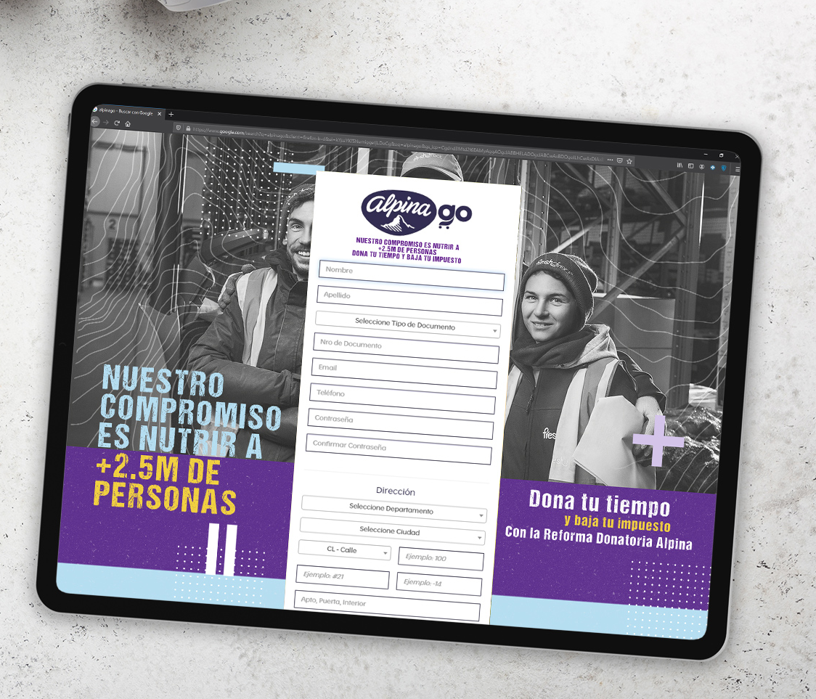
Plasmaremos nuestra reforma, además de nuestros 18 compromisos y lo enviaremos a lideres de opinión, mesas de trabajo e influenciadores. Generando conversación instantánea en redes y medios de comunicación
Documentamos toda la experiencia para que Colombia entera conociera nuestras donaciones, y las pautaremos en nuestras redes sociales.
REFORMA DONATORIA
Al enterarse los nuevos pagadores de renta podrán descontar de su pago donando su tiempo en nuestras distribuciones de los 2.5 M de productos, obteniendo así el certificado de su donación.
EJE-
CU-
CIÓN

Slide 8
Nos aprovechamos de una verdadera tensión para crear nuestra propia reforma y se las compartimos a lideres de opinión, mesas de trabajo e influenciadores.
La noticia en pocas horas se convirtió en tendencia y logramos que todos conocieran nuestra gran donación, a través de esta acción.
LAN_
ZAMIE_NTO

Slide 9
+ 2.5M DE DONACIONES
+ 30 M EN PR
+ 2.500 PERSONAS BAJARON SU IMPUESTO
+ 500 M EN EARNED MEDIA
6.5 BILLONES DE IMPRESIONES
RE-
SUL-
TADOS
Envió del Libro
Inscripciones
Nuevos pagadores
Citación
voluntarios
Implementación
Donaciones
Semana 1
Semana 2
Semana 3
Semana 4

Slide 10
PRE_
SU
PUES_
TO_
-
Creación Libro………………….. $ 3.000 USD
Inversión medios………………. $ 6.000 USD
Registro experiencia…………... $ 2.000 USD

